Slide 1
Организация инновационной деятельности в МБОУ «Кишертская СОШ»
Единственный путь, ведущий к знаниям – это деятельность.
Бернард Шоу

Slide 2
Актуальность
Предмет инновационной деятельности – личность: неповторимая, развивающаяся, обладающая специфическими особенностями.
В чем заключается роль современной школы? Интеграция, обобщение, осмысление новых знаний, увязывание их с жизненным опытом ребенка на основе формирования умения учиться. Научиться учить себя – вот та задача, в решении которой школе сегодня замены нет.
Приоритетной целью современного школьного образования вместо простой передачи знаний, умений и навыков от учителя к ученику, становится развитие способностей ученика самостоятельно ставить учебные цели, проектировать пути их реализации, контролировать и оценивать свои достижения, то есть формировать умение учиться.

Slide 3
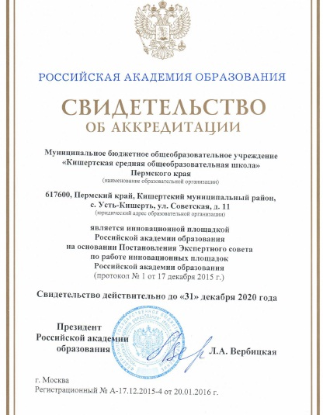
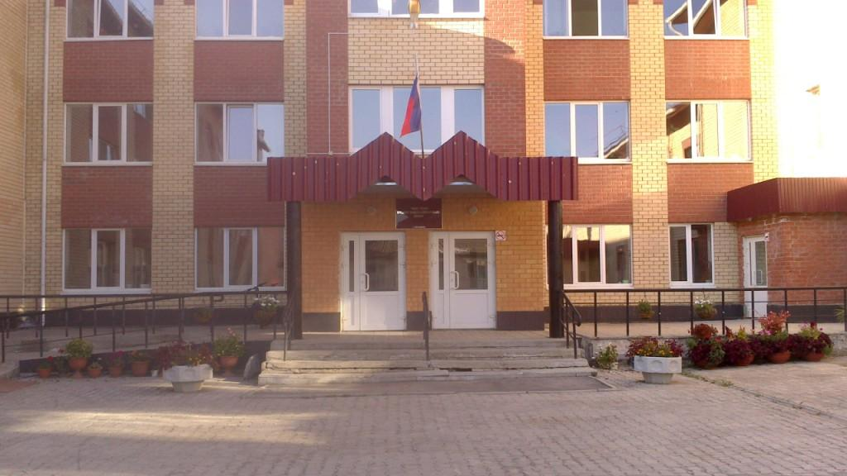
С 2о12 года школа является краевой апробационной площадкой по внедрению фгос, а с 2016 года инновационной площадкой российской академии образования

Slide 4
Инновационная деятельность
3. Организация совместной деятельности учителя и обучающегося
2. Включение учителей в процесс создания, освоения и использования новшеств в практике обучения и воспитания
1. Введение нового в цели, содержание, методы и формы обучения и воспитания

Slide 5
Инновационные технологии, применяемые в Кишертской школе
Проектное обучение, организация исследова-тельской деятельности
Игровые методики (викторины, диспуты, дискуссии и т.д)
Решение проектной задачи
Проблемное обучение

Slide 6

Работа педагогов МБОУ «Кишертская СОШ» в рамках инновационной деятельности
Участие в федеральных инновационных площадках и краевых проектах
Разработка критериев оценивания
Разработка дидактических материалов
Разработка инновационных практик и коммуникативно-деятельностных проб
Разработка краткосрочных курсов и модулей
Использование интерактивных пособий в обучении
54 % педагогического коллектива занимаются инновационной деятельностью

Slide 7
АКТУАЛЬНОСТЬ
Метапредметный лагерь
«Forward» - познаем мир весело»
Отличительной особенностью ФГОС основного общего образования является то, что в нем определены требования к результатам освоения основной образовательной программы не только в виде предметных, но и в виде личностных и метапредметных результатов.
Внеурочная деятельность, так же как и деятельность обучающихся в рамках уроков, направлена на достижение результатов освоения основной образовательной программы. Но в первую очередь, это достижение личностных и метапредметных результатов. Разработанная программа лагеря направлена на вовлечение обучающихся в активную деятельность. По нашему мнению, отдых учащихся в лагере должен быть продуктивным, поэтому работа спланирована таким образом, что дети, выполняя задания в группах, выполняя творческие задания, участвуя в акциях, имеют возможность приобрести навыки и умения, которые необходимы для дальнейшей самореализации.

Slide 8
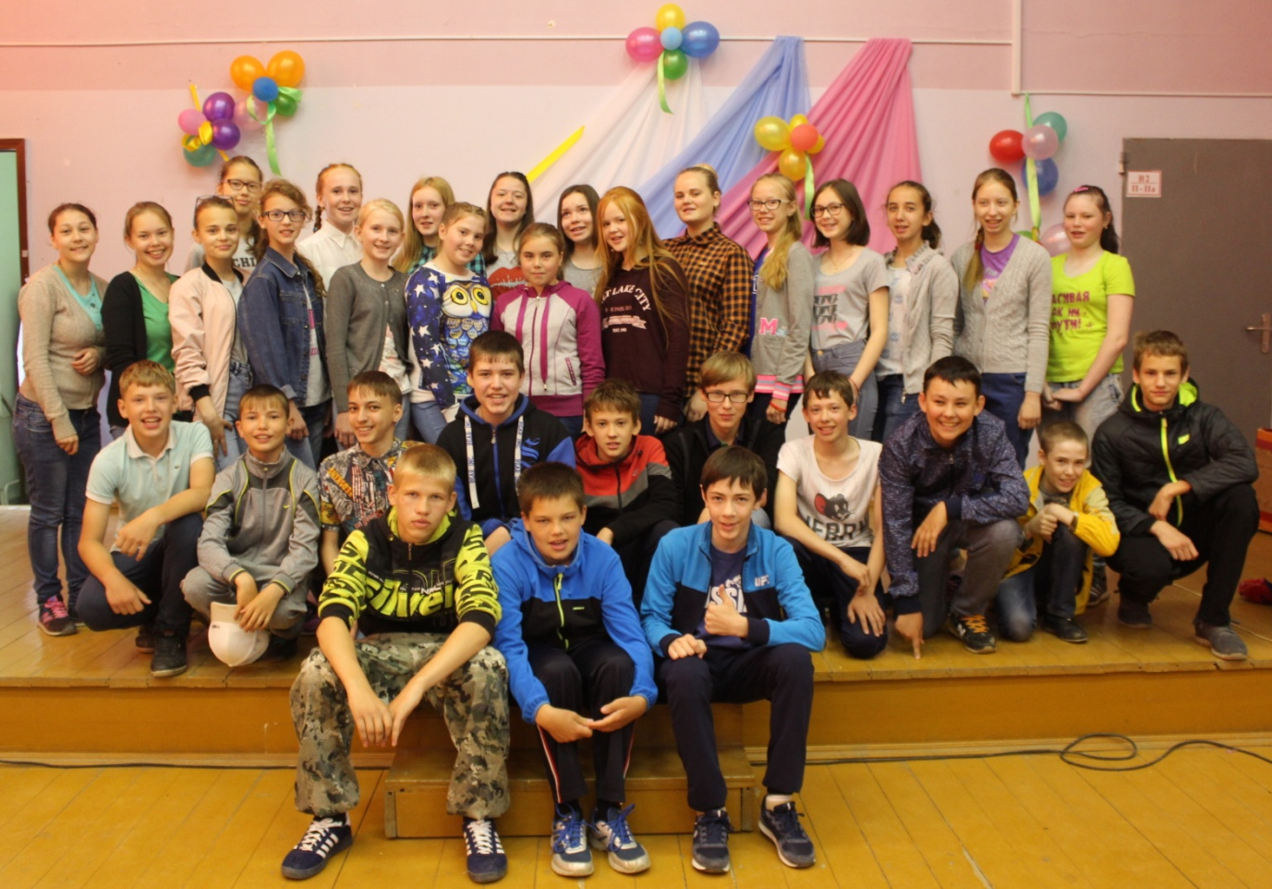
ЦЕЛИ И ЗАДАЧИ
Развивать метапредметные умения обучающихся в построении публичного выступления, моделирования, умения работать в группах и парах.
Обучить смысловому чтению текстов, фильмов, мультфильмов, построению аргументированного высказывания.
Создать условия для освоения метапредметных результатов через групповую работу, квест-игры, маршрутные игры.
Провести метапредметную олимпиаду с целью отслеживания сформированности метапредметного результата.

Slide 9
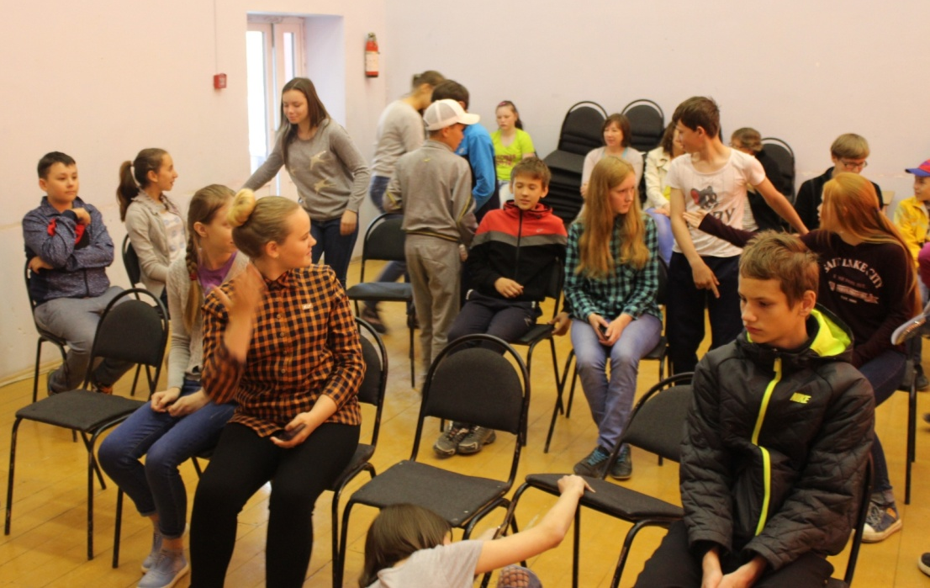
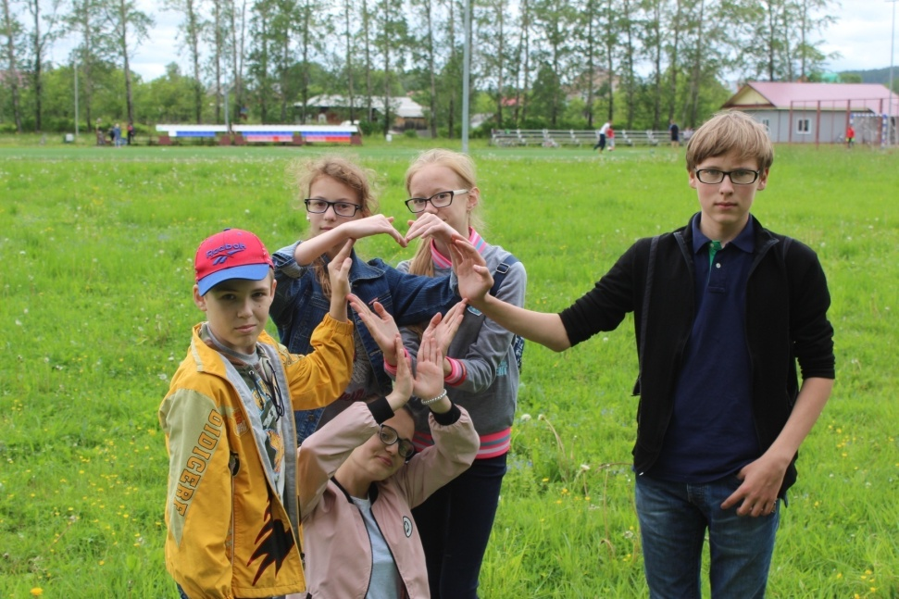
Работа лагеря организована по пяти направлениям «Смысловое чтение», «Моделирование», «Публичное выступление», «Учебное сотрудничество», «Аргументация в дискуссии».
Для детей были разработаны краткосрочные курсы на формирование метапредметных умений по каждому из заявленных направлений. Все участники лагеря посетили предложенные курсы через поточно-групповую деятельность. Во время работы лагеря менялся состав групп, поэтому каждый ребенок имел возможность взаимодействия со всеми участниками.

Slide 10
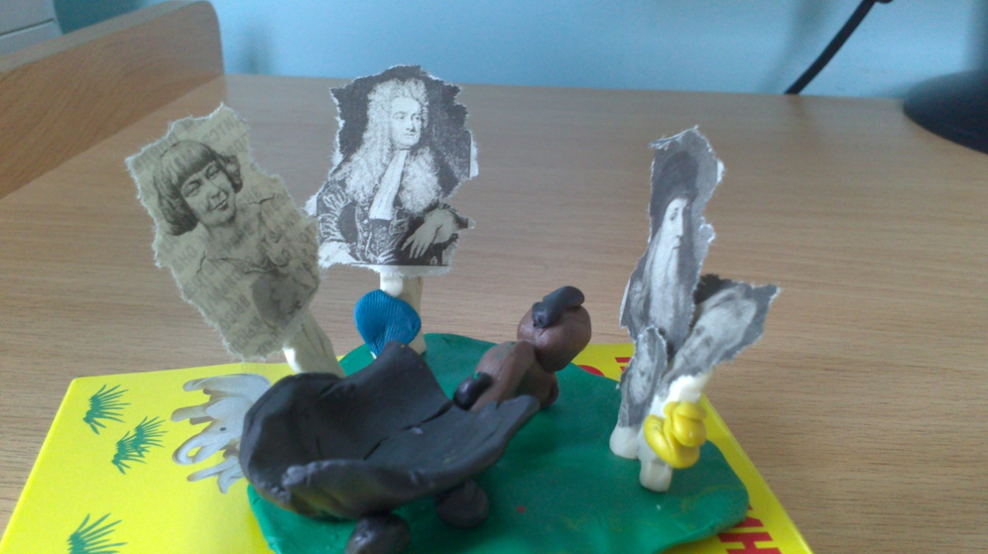
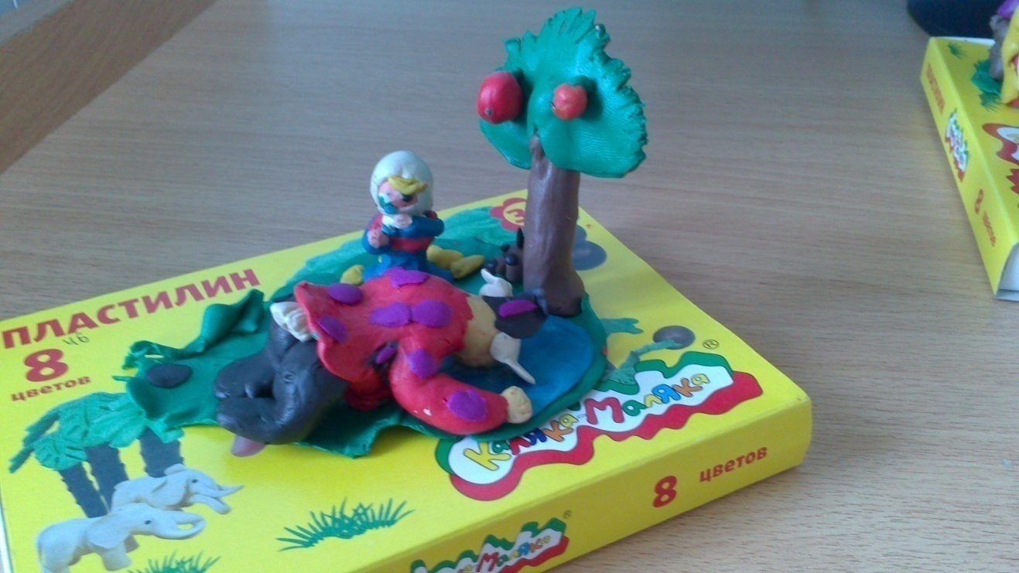
«Моделирование»
Создание сказки

Slide 11
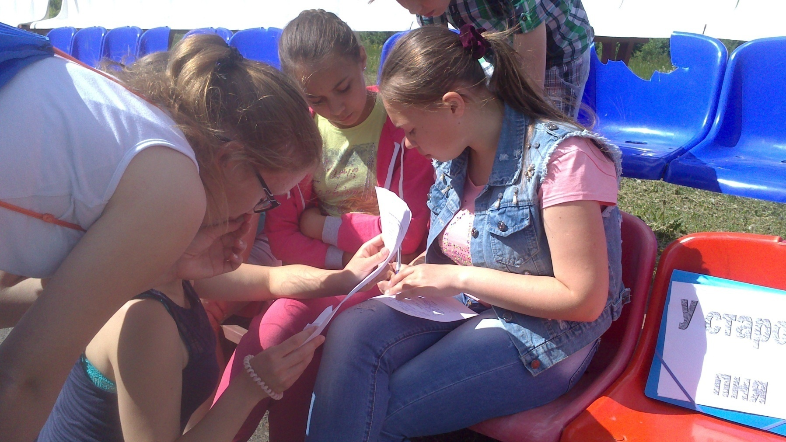
«Смысловое чтение»
Квест-игра «Ключ старого леса»

Slide 12
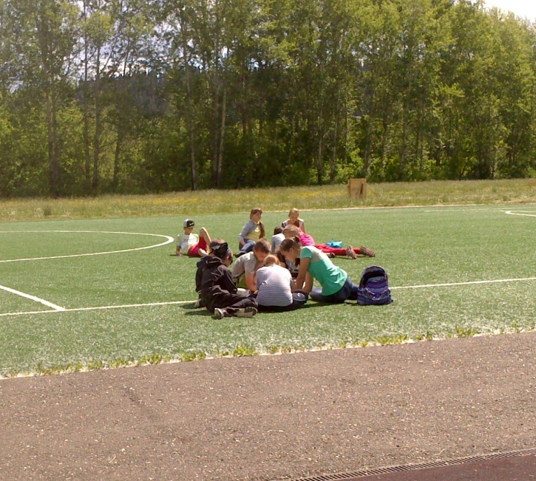
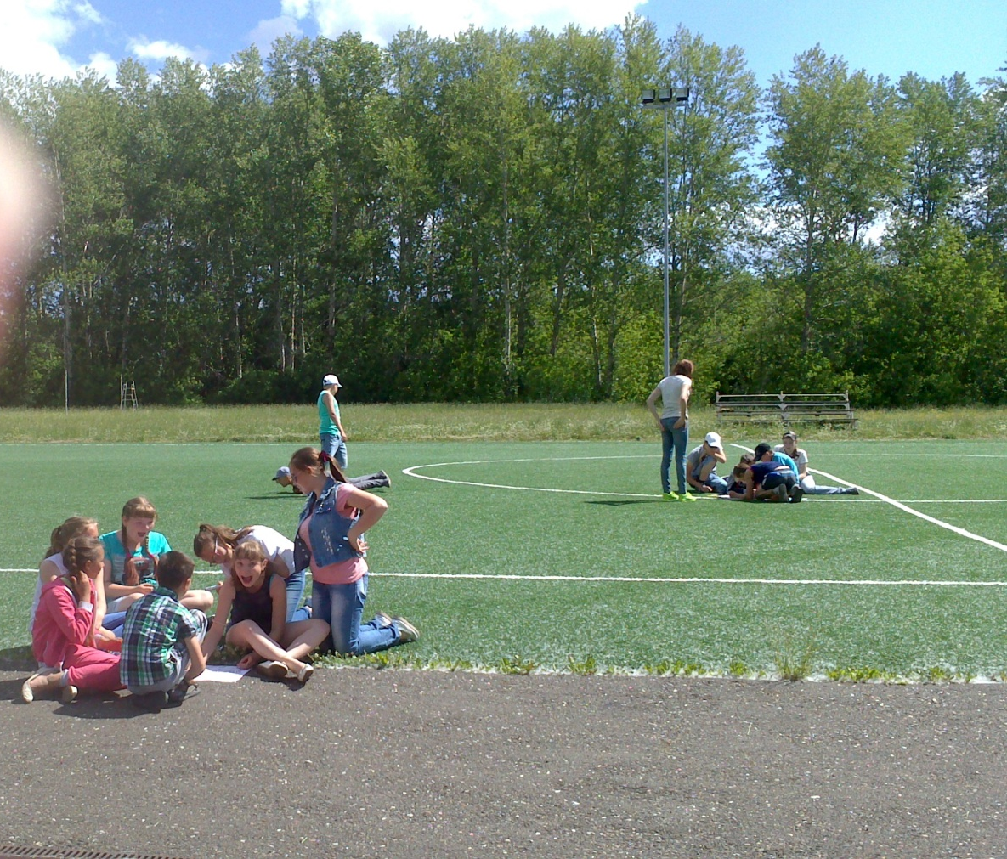
Групповая работа – залог успеха в будущем

Slide 13
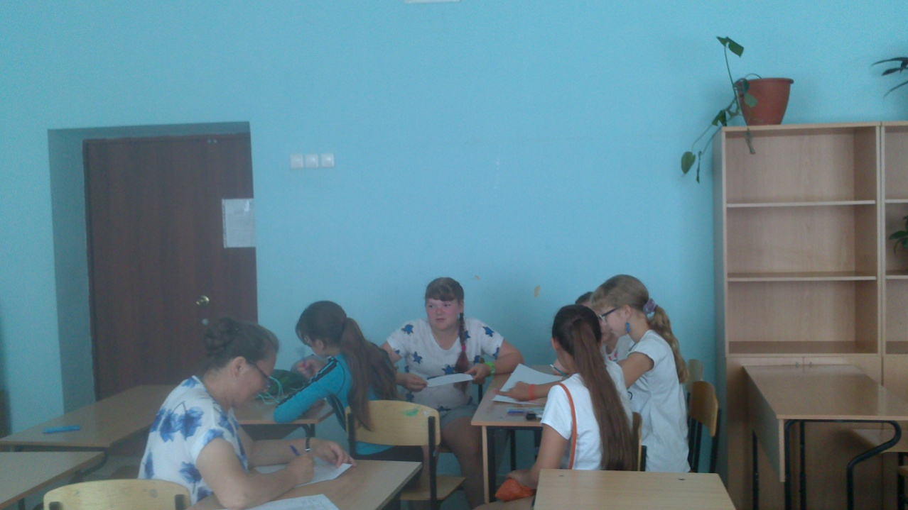
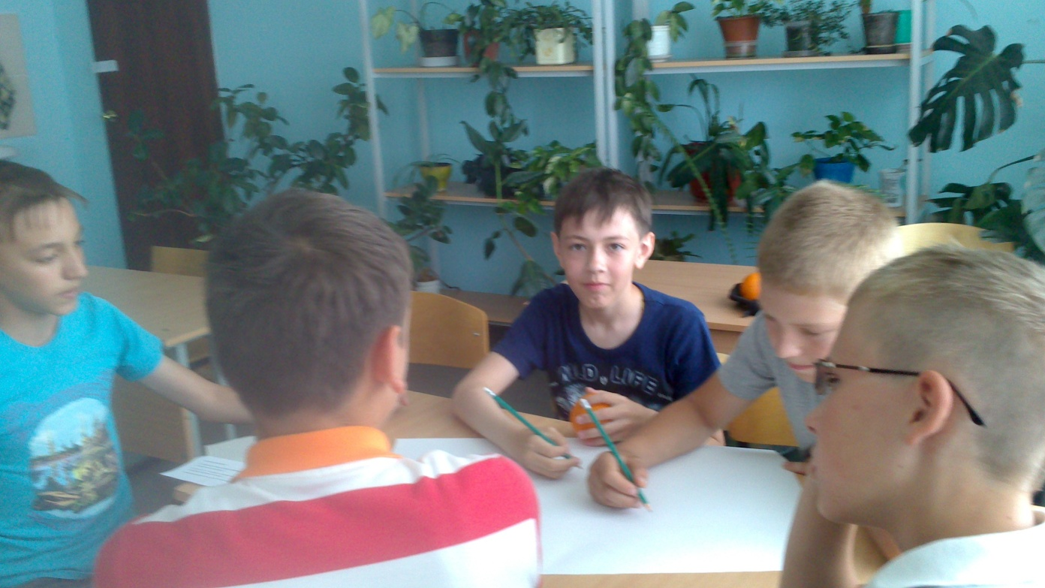
Учебное сотрудничество
Создание буклета туристического агентства

Slide 14
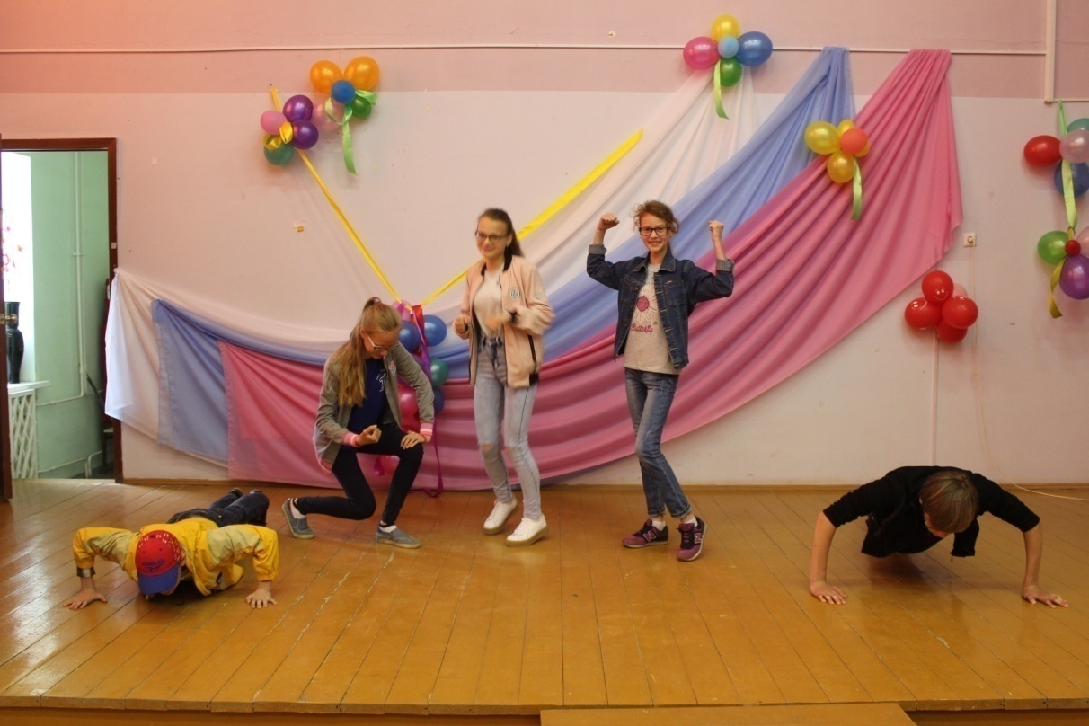
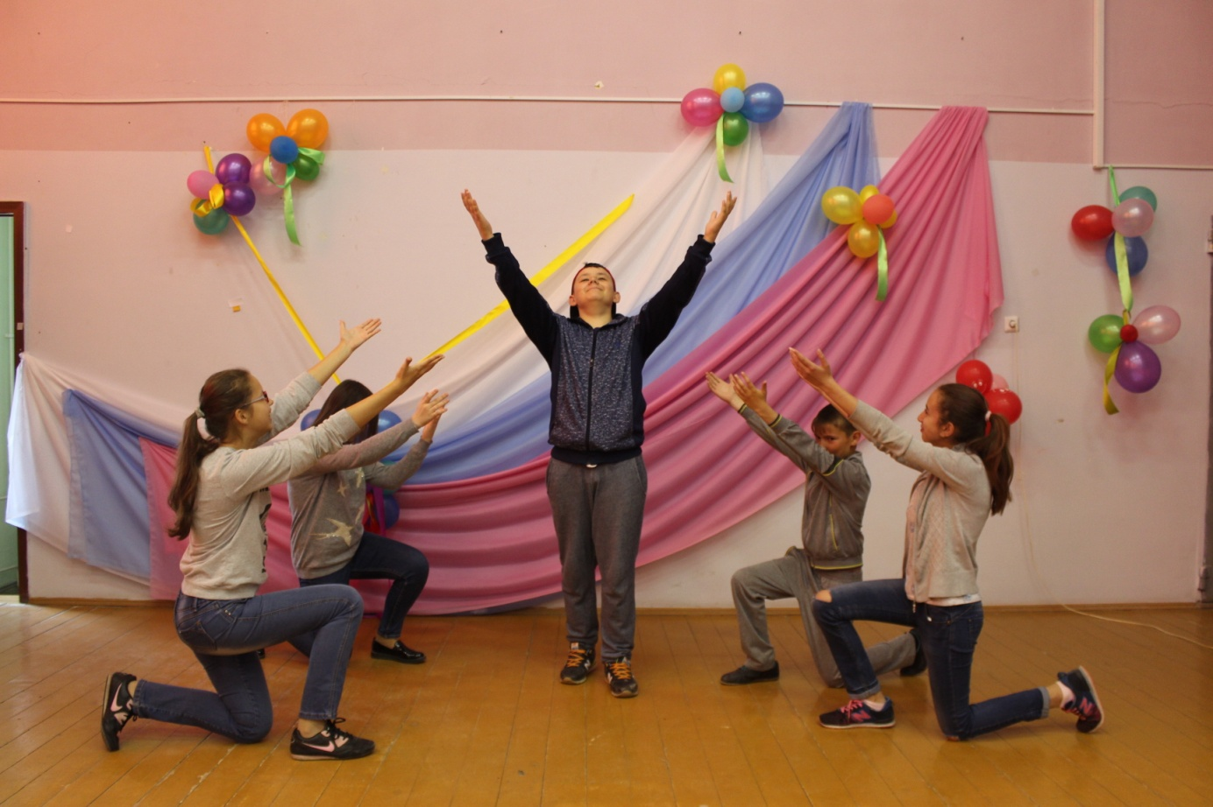
«Живые скульптуры»

Slide 15
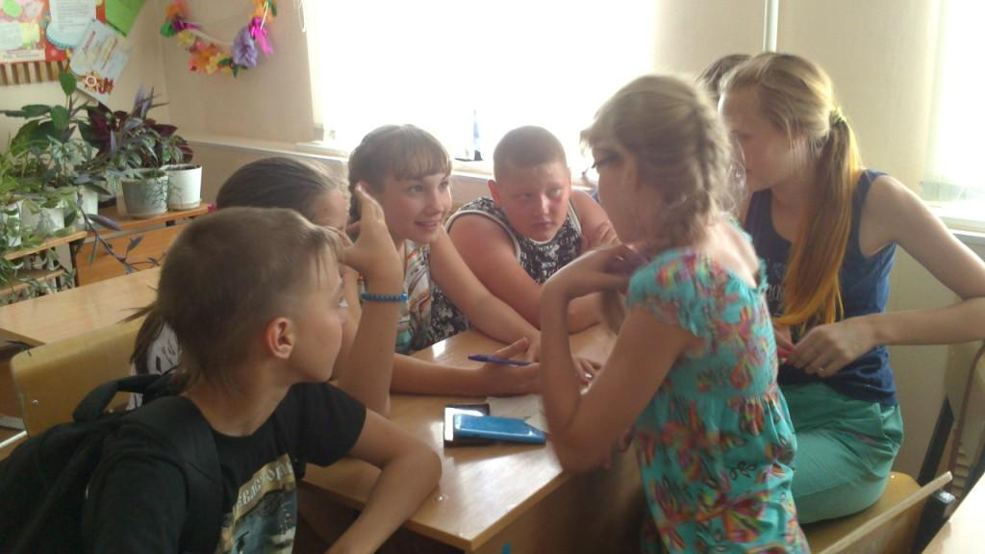
«Аргументация в дискуссии»
Работа в дебат-клубе

Slide 16
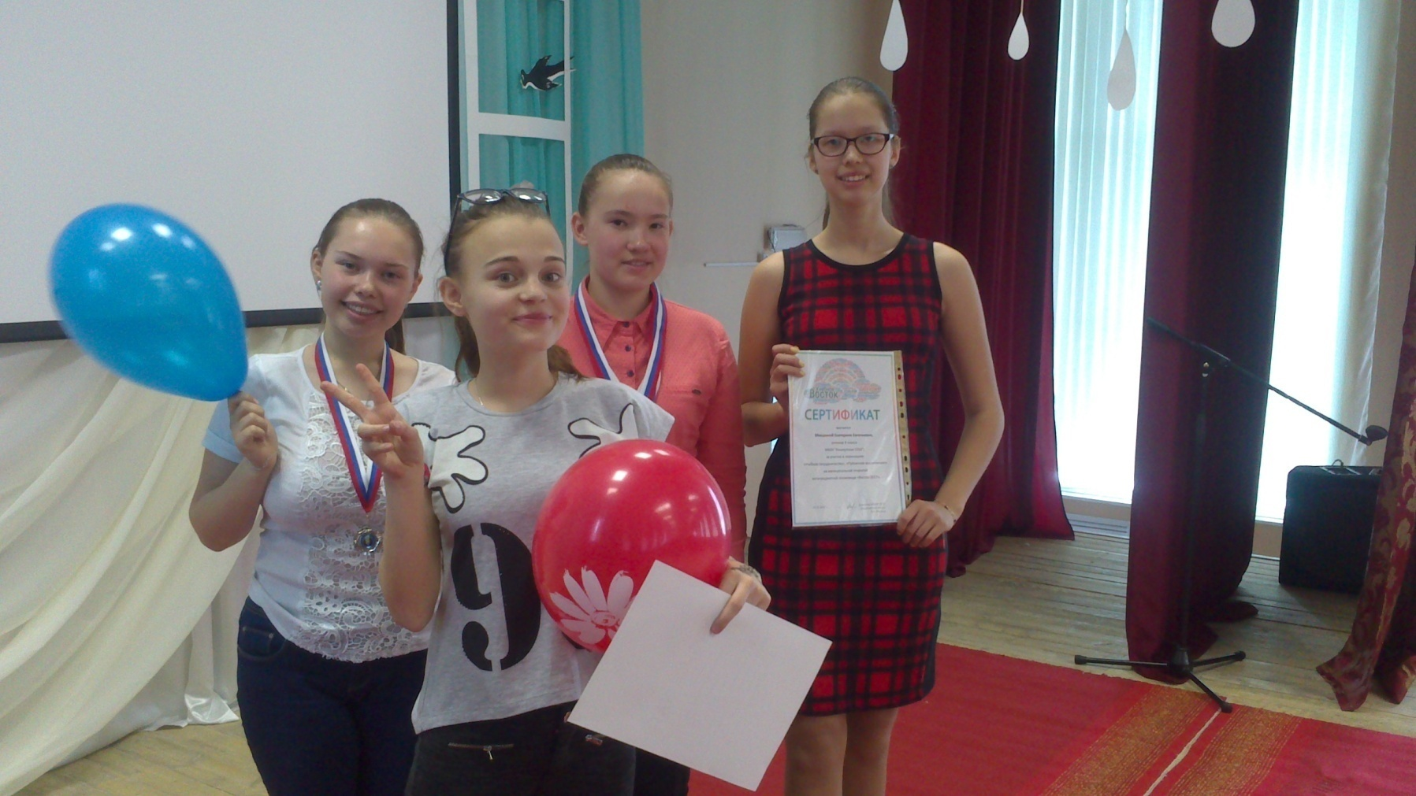
«Публичное выступление»
Победители метапредметной олимпиады

Slide 17
Инновации могут быть успешными только при условии, если они носят системный характер, затрагивают многие стороны образовательного процесса.

